Slide 1


Slide 2

اهداف آموزشی
دوره
حساس‌سازی فراگیران به اهمیت آمادگی در مخاطرات
ایجاد آمادگی افراد هنگام بروز مخاطرات طبیعی و انسان ساخت و کاهش آسیب پذیری آن‌ها

Slide 3

جلسه اول

Slide 4
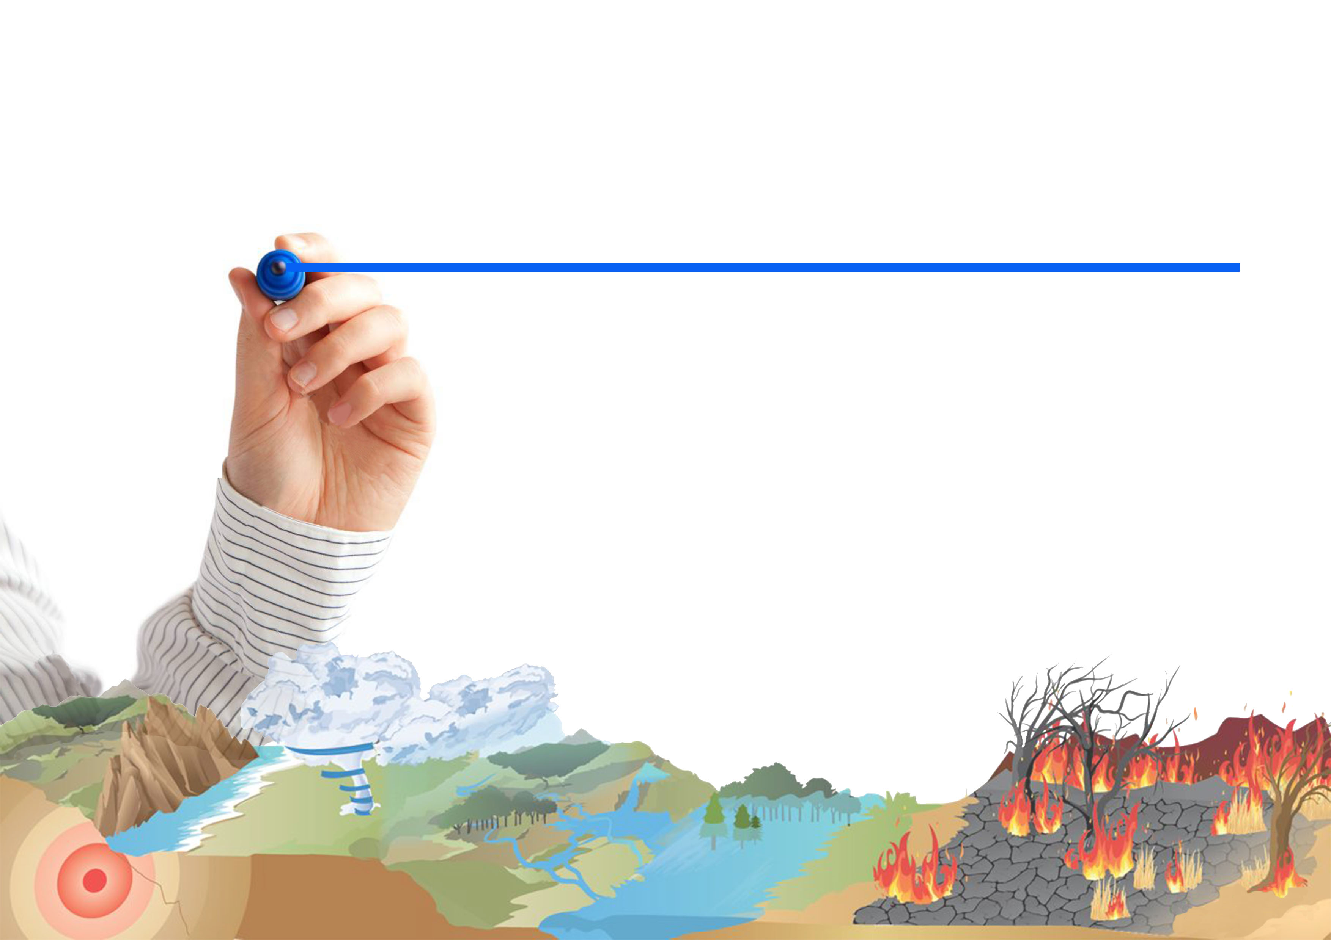
جلسه اول
ضرورت آمادگی در مخاطرات
چرا آمادگی؟
آماده شوید
جلسه برنامه‎ریزی مقابله با بلایا

Slide 5


Slide 6
ضرورت آمادگی در مخاطرات
بازگشت
اولین امدادرسانان در حوادث چه کسانی هستند؟
    خانواده، همسایگان، دوستان، همکاران و ...
    به شرط آموزش دیده بودن و آماده بودن
چگونه باید آماده شد ؟
آمادگی در برابر حوادث و مخاطرات چگونه بدست می آید؟
    کسب آموزش ها
    تهیه لوازم و تجهیزات
    تمرین و تکرار

Slide 7
چرا آمادگی؟
بازگشت
مخاطره چیست؟
هرچیزی که بتواند باعث آسیب یا خسارت شود، مخاطره یا Hazard نامیده می شود.
این آسیب یا خسارت می تواند جانی یا مالی و یا عامل اختلال در روال عادی کارها و خدمات باشد.

Slide 8
چرا آمادگی؟
فواید آمادگی عمومی در برابر حوادث و بلایا
الف-کاهش ترس و اضطراب مردم
  شهروندان بدانند چه باید بکنند
  مردم باید بدانند به هنگام سوانح به کجا پناه ببرند و چه کنند
  مردم باید بدانند نیازهای اولیه پزشکی خود را چکونه رفع کنند
ب- کاهش خسارات ناشی از سوانح
  ساخت سیل بند، جابجایی محل سکونت، محکم کردن وسایل منزل
  دور شدن از گزند خطر

Slide 9
چرا آمادگی؟
چرا آمادگی ضرورت دارد؟
الف-خطر از دست رفتن جان شهروندان به علت سوانح و بلایا و عواقب طولانی مدت آسیب ها برای مردم و امکانات جامعه
ب- امکان دارد امداد رسانان به سرعت نتوانند در محل سانحه حاضر شوند و خود مردم باید آماده باشند.

Slide 10
چرا آمادگی؟
آسیب‌پذیری چیست؟
جنبه‌های آسيب‌پذيرى: جنبه‌هاى فيزيكى، اجتماعى، اقتصادى و زيست محيطى
با یک تقسیم‌بندی ساده‌تر در چهار زمینه زیر می‌توانیم آسیب‌پذیر باشیم:
1- آسیب‌پذیری سازه‌ای: مثل مقاوم نبودن دیوارها و ترک داشتن سقف‌ها
2- آسیب‌پذیری غیرسازه‌ای: مثل محکم نبودن کمد به دیوار، فرسوده بودن سیمهای برق، بسته بودن مسیرهای خروج اضطراری و غیره
3-آسیب‌پذیری فردی: مثل سالمند بودن، باردار بودن،کودک بودن، معلول بودن و بیمار بودن
4-آسیب‌پذیری عملکردی: مثل نداشتن برنامه تخلیه، نداشتن کیف اضطراری و غیره

Slide 11
چرا آمادگی؟
تیم‌های آمادگی:
تیم‌های آمادگی در محلات از افراد داوطلب آموزش‌دیده همان مناطق تشکیل می‌شود.
اعضای این تیم‌ها علاوه بر آموزش، باید ارتباط خود را با دیگر اعضا حفظ کرده و در مانورهای تمرینی شرکت کنند.

Slide 12
چرا آمادگی؟
تیم‍‌های آمادگی:
ضرورت و فایده وجود تیم‌های آمادگی در محلات چیست؟
احتمال دیر رسیدن نیروهای امدادرسان به دلایل:
    - وسعت زیاد منطقه حادثه دیده
    - مسدود شدن راههای دسترسی
    - قطع ارتباطات
    - کمبود امکانات سازمانها و ...
ساماندهی نیروها و امکانات محلی قبل از رسیدن نیروهای امدادرسان
ارزیابی سریع حادثه

Slide 13
بازگشت
آماده شوید
جلسه برنامه‌ریزی برای مقابله با بلایا

Slide 14
آماده شوید
کار گروهی
ـ آیا شما و خانواده‎تان در برابر مخاطرات آمادگی لازم را دارید؟
ـ چه مخاطراتی خانواده شما را تهدید می‎کند؟
ـ احتمال وقوع مخاطرات پیرامون شما چقدر است؟ (صفر/ کم/ متوسط/ زیاد)
ـ چه کارهایی باید انجام دهید تا بتوان در برابر مخاطرات آماده‎تر شوید؟
ـ براي کم کردن خطر چه کارهایی می‌توان انجام داد؟

Slide 15
بازگشت
کار گروهی
جلسه برنامه‌ریزی برای مقابله با بلایا
باید به خانواده‌ها بگوییم:
در پایان هر فصل ـ چهار بار سالانه ـ تمام اعضای خانواده دور هم جمع شده و ضمن بحث و گفتگو، جدول برنامه ریزی را تکمیل کنند. همة اعضای خانواده در این بحث شرکت کنند. باعث می‌شود که همة افراد خانواده، دغدغة آماده شدن در برابر بلایا پیدا کنند. در انتهای هر فصل، این جدول را مرور و به‌روز کنید.
جدول صفحه بعد را برای شهرستان محل سکونت خود تنظیم تکمیل کنید.
کار گروهی:

Slide 16
آماده شوید
کار گروهی
توجه:
فراگیران به صورت گروهی، یک جلسه برنامه‎ریزی مقابله با بلایا را شبیه‎سازی کنید و با مشارکت یکدیگر جدول آشنایی با جلسه برنامه‎ریزی آمادگی برای مخاطرات را برای شهرستان خود، تکمیل کنید.
چه مخاطراتی خانوادة ما را تهدید می‌کند؟ | احتمال وقوع (صفر/ کم/ متوسط/ زیاد ) | براي کم کردن خطر، چه کاری می‌توانم انجام دهیم؟
1- مخاطرات ‌طبيعي
زمین‌لرزه
رانش زمین و گل و لای
آتشفشان
سونامی
سیل
توفان دریایی
توفان شن
خشکسالی
گرمای شدید
آتش‌سوزی در طبیعت
بهمن
زمستان سخت و شدید
توفان تندری و رعد و برق
تورنادو
2- مخاطرات انسان‌ساخت
حوادث جاده‌ای
آتش‌سوزی خانگی
ریزگردها و آلودگی هوا
مخاطرات ناشی از مواد خطرناک
تخریب سد
مخاطرات ناشی از نیروگاه‌های هسته‌ای
انفجارات هسته‌ای
انتشار مواد رادیواکتیو
انفجارات تروریستی
تهدیدات شیمیایی
تهدیدات بیولوژیک

Slide 17
آماده شوید
کار گروهی
در هر سطح چه کارهایی می‌توان انجام داد؟
سطح ایمنی |  | چند نمونه از کارهایی که می‌توانیم مثلاً در مورد مخاطرة زلزله انجام بدهیم | مثالهای فراگیران
1 | فرد | مطالعه در بارة زلزله، آشنایی با اقداماتی که فرد، قبل، حین یا بعد از زلزله باید انجام دهد.
2 | خانواده | رسم نقشه خطر محل سکونت، تمرین تخلیة اضطراری
3 | محله | تشکیل تیم‌های امداد محله، ایجاد کانکس تجهیزات امدادی
4 | شهر/ روستا | نظارت بر ساخت و سازها، تجهیز تیم‌های امدادرسانی
5 | کشور | تصویب قوانین و آیین‌نامه‌های مرتبط، تهیة برنامة ملی مدیریت کاهش خطر زلزله

Slide 18
آماده شوید
آشنایی با ارزیابی آمادگی خانواده (مؤلفه‌های شاخص):
1. برگزاری جلسة برنامه‌ریزی برای مقابله با بلایا در خانواده طی یک سال گذشته
2. رسم نقشة خطر بلایای مهم توسط خانواده
3. ارزیابی مقاومت ساختمان منزل در برابر زلزله توسط یک فرد متخصص طی یک سال گذشته
4. اقدام برای مقاوم‌سازی ساختمان منزل، در صورت مقاوم نبودن آن
5. ارزیابی آسیب‌پذیری عوامل غیرسازه‌ای محل سکونت در برابر زلزله طی یک سال گذشته

Slide 19
آماده شوید
آشنایی با ارزیابی آمادگی خانواده (مؤلفه‌های شاخص):
6. اقدام برای کاهش آسیب‌پذیری عوامل غیرسازه‌ای منزل طی یک سال گذشته
7. وجود کیف شرایط اضطراری و بلایا در خانواده
8. داشتن برنامة ارتباطی در خانواده برای شرایط اضطراری و بلایا
9. داشتن برنامة تخلیه در خانواده برای شرایط اضطراری و بلایا
10. داشتن برنامة کمک به گروه‌های آسیب‌پذیر خانواده در شرایط اضطراری و بلایا

Slide 20
آماده شوید
آشنایی با ارزیابی آمادگی خانواده (مؤلفه‌های شاخص):
11. آشنا بودن خانواده با هشدارهای اولیه مخاطرات مهم منطقه مانند سیل، توفان و غیره
12. وجود وسایل اطفای حریق آماده در منزل
13. آموزش کمک‌های اولیه دیدن حداقل یکی از اعضای خانواده، طی یک سال گذشته
14. مشارکت خانواده در برنامه‌های مدیریت بلایا در محله
15. تمرین شرایط اضطراری و بلایا در خانواده، طی یک سال گذشته

Slide 21
آماده شوید
کار گروهی
آشنایی با فرم ارزیابی آمادگی خانواده:
آمادگی خانواده را با پاسخ دادن به سؤالات فرم آشنایی با ارزیابی آمادگی خانواده ارزیابی کنید:
نمایش جدول آشنایی با ارزیابی آمادگی خانواده ارزیابی
جمع امتیاز: هر پاسخ بلی امتیاز یک و هر پاسخ خیر امتیاز صفر
صفر تا پنج:آمادگی ضعیف
شش تا ده: آمادگی متوسط
یازده تا پانزده: آمادگی خوب

Slide 22
آماده شوید
کار گروهی
ردیف | سوال | راهنما | بله | خیر
1 | آیا طی یکسال گذشته در خانواده شما جلسه برنامه ریزی برای مقابله با بلایا انجام شده است؟ | منظور از بلایا مانند زلزله، سیل، آتش سوزی و غیره مي باشند . جلسه خانوار عبارت است از جلسه اي كه تمام اعضا خانواده شامل والدين، فرزندان، پدر و مادر بزرگ و ... دور هم جمع شده و در مورد مقابله با بلايا با هم صحبت نمايند. | □ | □
2 | آیا خانواده شما نقشه خطر بلایای مهم را رسم کرده است؟ | نقشه خطر عبارت است نقشه اي كه محل هاي امن و يا پرخطر منزل و يا محله سكونت شما را در صورت وقوع بلايايي مانند زلزله يا سيل مشخص مي كند. | □ | □
3 | آیا مقاومت ساختمان منزل شما در برابر زلزله طی یکسال گذشته توسط یک فرد متخصص ارزیابی شده است؟ (ارزیابی خطر سازه‌ای) | منظور از فرد متخصص، فردي است كه حداقل داراي مدرك مهندسي ساختمان و داراي اطلاعات كافي در خصوص مقاومت ساختمان در برابر بلایا باشد (ساختمان يا سازه عبارت است از ديوارها، سقف و ستون) | □ | □
4 | آیا طی یکسال گذشته اقدامی را برای مقاوم سازی ساختمان منزلتان برای زلزله انجام داده اید؟ | مقاوم سازي ساختمان شامل اقداماتي است كه توسط حضور فرد متخصص و با استفاده از روش هاي فني براي افزايش ايمني سازه اي انجام مي شود. | □ | □
5 | آیا طی یکسال گذشته آسیب پذیری عوامل غیرسازه ای محل سکونت خود را برای زلزله ارزیابی کرده اید؟ (ارزیابی خطر غیر سازه‌ای) | عوامل غیرسازه ای عبارتند از تاسیسات (آب، برق و گاز)، لوازم منزل و دکوری، شیشه ها و غیره) اين ارزيابي مي تواند توسط خانوار انجام شود. البته بهتر است كه از يك فرد متخصص كمك گرفته شود. | □ | □

Slide 23
آماده شوید
کار گروهی
ردیف | سوال | راهنما | بله | خیر
6 | آیا طی یکسال گذشته اقدامی را برای کاهش آسیب پذیری عوامل غیرسازه ای منزل خود انجام داده اید؟ | عبارت است از اقداماتي كه عوامل غيرسازه اي منزل شما را در برابر پرت شدن، شكستن و آسيب ديدن حفظ مي كند. اين اقدامات عبارتند از جابجا كردن، حذف كردن و يا فيكس و ثابت كردن عوامل غيرسازه اي | □ | □
7 | آیا در خانواده شما کیف شرایط اضطراری و بلایا وجود دارد؟ | كيف اضطراري كيفي است كه در زمان وقوع مخاطره و در هنگام تخليه منزل در دسترس بوده و توسط اعضا خانواده برداشته مي شود. محتويات آن عبارت است از جعبه کمک های اولیه پول مدارک مهم (شناسنامه، اسناد زمین، ...) مواد غذایی خشک / کنسرو چراغ قوه با باطری اضافه رادیو با باطری اضافه و ... | □ | □
8 | آیا خانواده شما برای شرایط اضطراری و بلایا دارای برنامه ارتباطی است؟ | برنامه ارتباطي برنامه اي است كه اعضا خانواده بايد قبل از مخاطره به آن فكر كنند. به عنوان مثال بايد محلي را برای ملاقات اعضای خانواده بعد از حادثه تعیین کنند، و همچنين آدرس و تلفن يكي از اقوام در شهر یا روستای ديگری را براي مشخص كنند. | □ | □
9 | آیا خانواده شما برای شرایط اضطراری و بلایا برنامه تخلیه دارد؟ | منظور از برنامه تخليه، برنامه اي است كه خانواده از قبل از وقوع مخاطره مسيرهاي امن خروج در شرايط اضطرار را تعيين كنند و در زمان وقوع حادثه از آن مسير استفاده نمايند. | □ | □
10 | آیا در خانواده شما برای کمک به گروه های آسیب پذیر در شرایط اضطراری و بلایا برنامه خاصی وجود دارد؟ | منظور از گروه هاي آسيب پذير زنان، کودکان، سالمندان و بیماران و ... مي باشد. در هر خانواده بايد فرد يا افرادي تعيين شوند تا در زمان وقوع مخاطره مسئوليت مراقبت (خروج اضطراري، توجه به لوازم و ملزومات آنها و ...) اين افراد را به عهده بگيرد. | □ | □

Slide 24
آماده شوید
کار گروهی
ردیف | سوال | راهنما | بله | خیر
11 | آیا اعضای خانواده شما با هشدارهای اولیه مخاطرات مهم منطقه مانند سیل، طوفان و غیره آشنا هستند؟ | منظور از هشدارهاي اوليه مخاطرات اين است كه خانواده بايد از حوادثي كه آنها و محله آنها را تهديد مي كند، ‌آگاه باشند. اين هشدارها مي تواند به شكل صوتی (آژیر و ...) یا دیداری یا اخبار صدا و سیما باشند. | □ | □
12 | آیا وسایل اطفای حریق آماده در منزل شما وجود دارد؟ | منظور از آماده، وجود حداقل یک کپسول آتشنشانی شارژ شده است که اعضای خانواده روش استفاده از آن را می دانند. | □ | □
13 | آیا حداقل یکی از اعضای خانوار شما طی یکسال گذشته برای کمک های اولیه پزشکی آموزش دیده است؟ | كمك هاي اوليه عبارت است از آموزش نحوه احياء كنترل خونريزي، بازكردن راه هاي هوايي و حمل مصدومين و ... . چنانچه از آموزش بيش از يك سال گذشته باشد، امتياز صفر منظور خواهد شد. | □ | □
14 | آیا خانواده شما در برنامه های مدیریت بلایا در محله خود مشارکت دارد؟ | منظور اين است كه در صورت وجود گروه هايي در محله كه در خصوص مقابله با حوادث و بلايا فعاليت دارند (مانند شهرداري ها، مساجد و ...) آنها را شناخته و در برنامه آنها مشاركت فعال نمايد. | □ | □
15 | آیا طی یکسال گذشته، خانواده شما تمرین شرایط اضطراری و بلایا (تمرین آمادگی) را انجام داده است؟ | منظور از تمرين، شبيه سازي وقوع يك مخاطره است كه خانواده بايد در آن اقدامات مناسب بر اساس آموزش ها انجام دهد. این اقدامات عبارتند از: پناه گيري در محل امن، تخليه اضطراری، کمک به افراد آسیب پذیر و ... | □ | □

Slide 25
نتایج پژوهش ها چه می‌گوید؟
تنها تحقیق انجام شده در کل کشور مطالعه ای است که وزارت بهداشت، درمان در سال 1391 در کشور در خصوص آمادگی خانوارها انجام داده است.
آمادگی خانوارهای ایرانی 8/5 درصد گزارش شده است.
بعد از مداخلات و آموزش‌های که انجام شده در سال 94 به 9/3 رسیده است.
از طرف دیگر عدم تداوم برنامه‌های آموزشی به تدریج باعث برگشت آمادگی‌ها خواهد شد.

Slide 26
نتایج پژوهش ها چه می‌گوید؟
طبق نتایج مطالعه دیگری که در شهر تهران در سال 1393 انجام شده:
93/3 درصد پاسخ دهندگان میزان آمادگی خود را در زمینه آمادگی «قبل، حین و بعد از بلایا» متوسط و کمتر از متوسط اعلام کرده اند.
58/5 درصد اقدام برای آموختن موضوعات مربوطه را نیز در حد کم اعلام کرده اند.
در مجموع همه شواهد نشاندهنده نیاز اساسی کشور به آموزش همگانی در زمینه آمادگی در برابر حوادث و بلایا می باشد.

Slide 27


